Slide 1


빅데이터 혁신공유대학
리눅스 시스템
숙명여자대학교 소프트웨어학부
창병모 교수

Slide 2


2장 X 윈도우와 데스크톱 환경
01
02
03
04
05
X 윈도우 소개
X 윈도우와 데스크톱 환경
우분투 데스크톱 환경
gedit 편집기
CentOS 데스크톱 환경

Slide 3
2.1 X 윈도우 소개

Slide 4
X 윈도우 시스템
유닉스/리눅스를 위한 그래픽 사용자 인터페이스(GUI) 환경
1984년에 MIT를 중심으로 개발됨
1987년에 X11, 1996년 X11R6, 2006년 X11R7 버전 개발 후
유닉스/리눅스의 표준 윈도우 시스템

Slide 5
X 윈도우 시스템 특징
뛰어난 이식성
거의 모든 유닉스/리눅스에서 동작할 만큼 뛰어난 이식성
클라이언트/서버 구조
X 윈도우 시스템은 X 서버와 X 클라이언트로 구성
X 윈도우 상에서 실행되는 X 응용 프로그램은 모두 X 클라이언트로
X 서버에 디스플레이 요청한다.
장치의 독립성
디스플레이 장치에 의존적이지 않음.
네트워크의 투명성
네트워크 기반의 그래픽 사용자 인터페이스

Slide 6
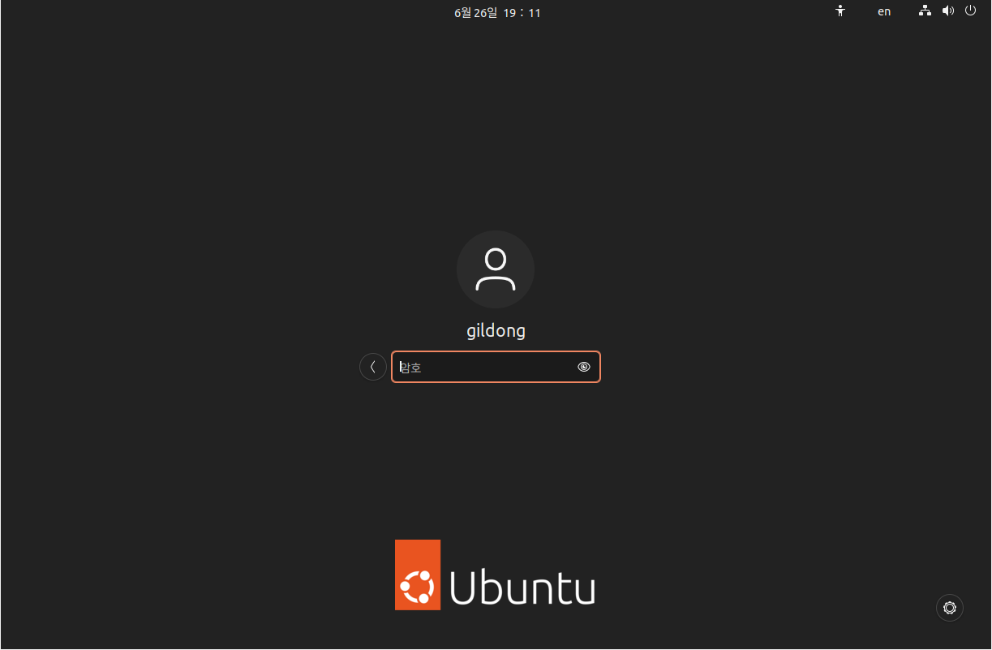
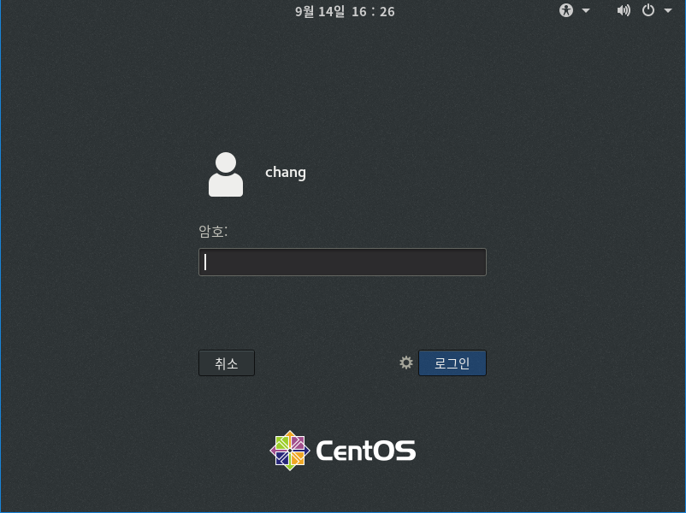
X 윈도우 시작
X 윈도우 로그인(우분투, CentOS)

Slide 7
2.2 X 윈도우와 데스크톱 환경

Slide 8
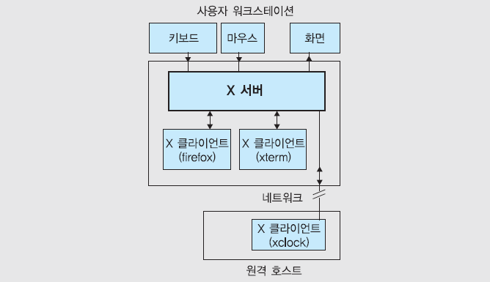
X 윈도우 구조
X 윈도우 시스템
하나의 X 서버와 여러 개의 X 클라이언트들로 구성

Slide 9
X 윈도우 구조
X 클라이언트
X 윈도우에서 수행되는 모든 X 응용 프로그램은 X 클라이언트
예를 들어, xterm, xclock, firefox 등
X 응용 프로그램은 X 서버에 디스플레이를 요청한다.
X 서버
클라이언트의 요청에 따라 화면에 디스플레이
마우스 클릭, 윈도우 이동, 키보드 누름 등과 같은 사용자 입력을 X 클라이언트에게 제공

Slide 10
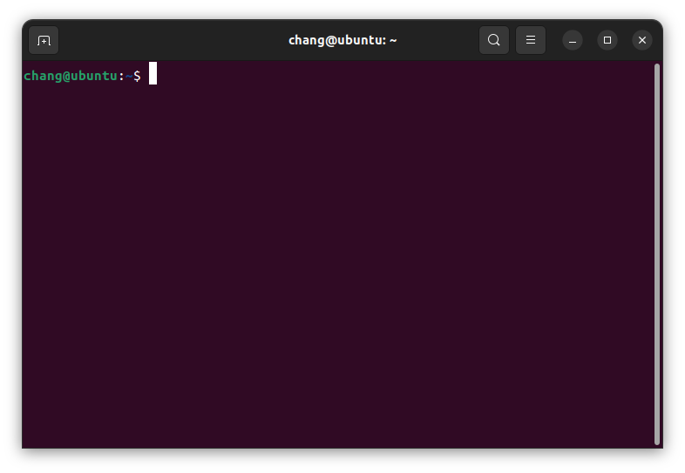
X 응용 프로그램 실행
GNOME과 같은 데스크톱 환경
메뉴를 선택하여 X 응용 프로그램 실행
터미널 창
명령어 사용
xclock &

Slide 11
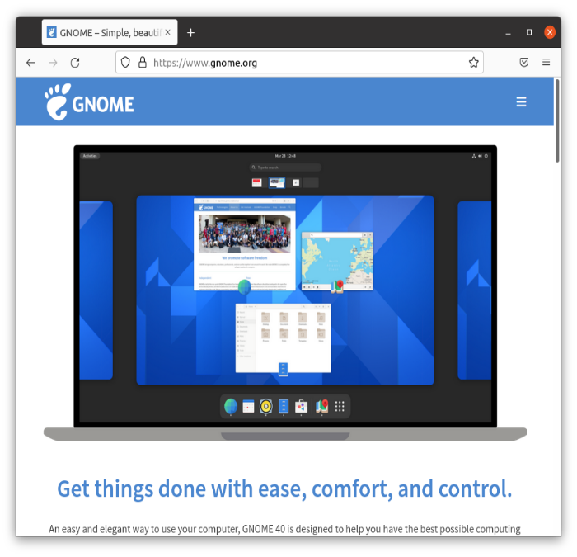
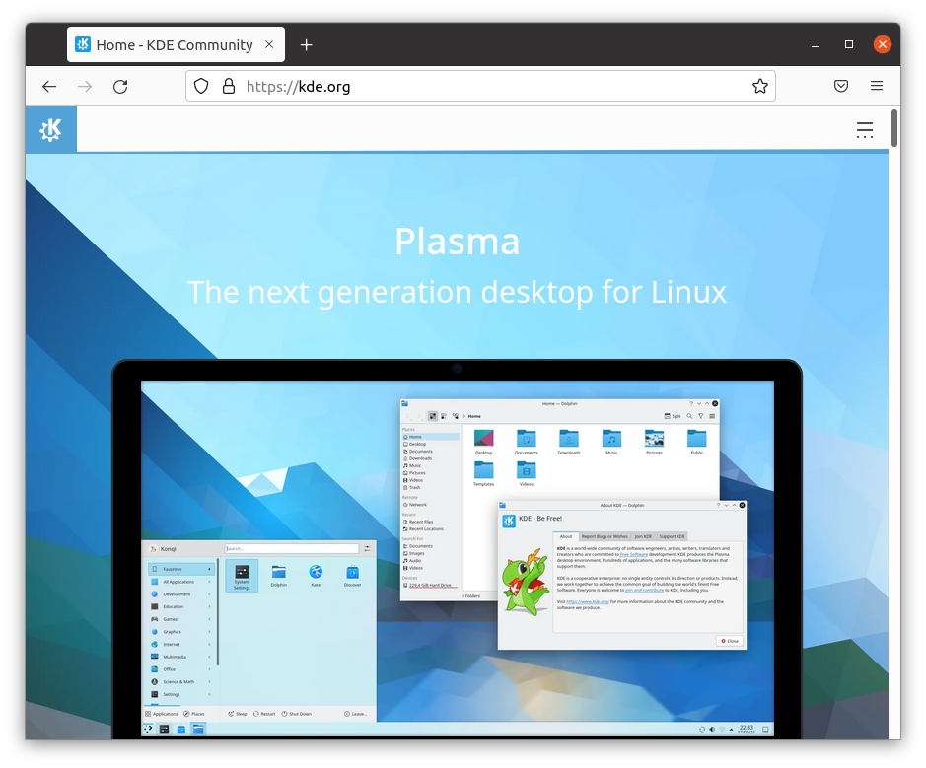
데스크톱 환경(Desktop Environment)
데스크톱 환경
윈도우 관리자에 여러 유틸리티들을 패키지화 한 통합된 GUI
아이콘, 창, 도구 모음, 폴더, 배경 화면, 데스크톱 위젯 등 제공
윈도우 관리자만 쓰는 것보다는 초보자들이 사용하기 편리
GNOME, KDE(K Desktop Environment)

Slide 12
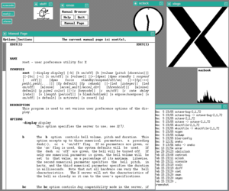
데스크톱 환경(Desktop Environment)
윈도우 관리자
그래픽 사용자 인터페이스 환경에서 데스크 탑 상의 각 윈도우를 관리하는 소프트웨어
전통적인 윈도우 관리자로
TWM, MWM, FVWM, Window Maker

Slide 13
2.3 우분투 데스크톱 환경

Slide 14
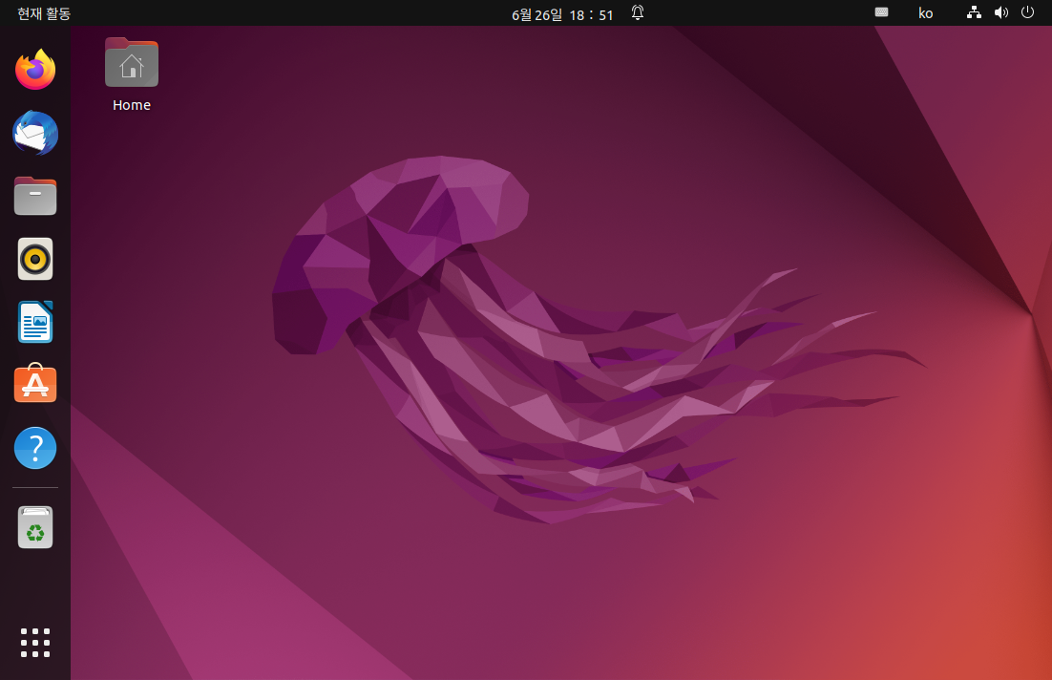
우분투 데스크톱 환경
GNOME
레드햇, CentOS, 우분투 리눅스 모두 데스크톱 환경으로 GNOME을 사용
바탕화면과 왼쪽 사이드바 그리고 상단바로 구성
현재 활동
알림 영역
한영 입력
상태 영역
파이어폭스
썬더버드
파일 관리자
리듬박스
LibreOffice
소프트웨어센터
도움말
프로그램 표시

Slide 15
우분투 데스크톱 환경
상단바
현재 활동(Activities) 버튼
대시보드가 뜨며 현재 데스크톱 화면에서 실행되고 있는 프로그램들을 보여준다
알림 영역(Notification area)
현재 날짜와 시간을 표시하고 일정 알림을 하는 영역
한영 입력 아이콘
한글 혹은 영어 입력을 선택
상태 영역(System status area)
네트워크, 볼륨, 전원 스위치 등 표시

Slide 16
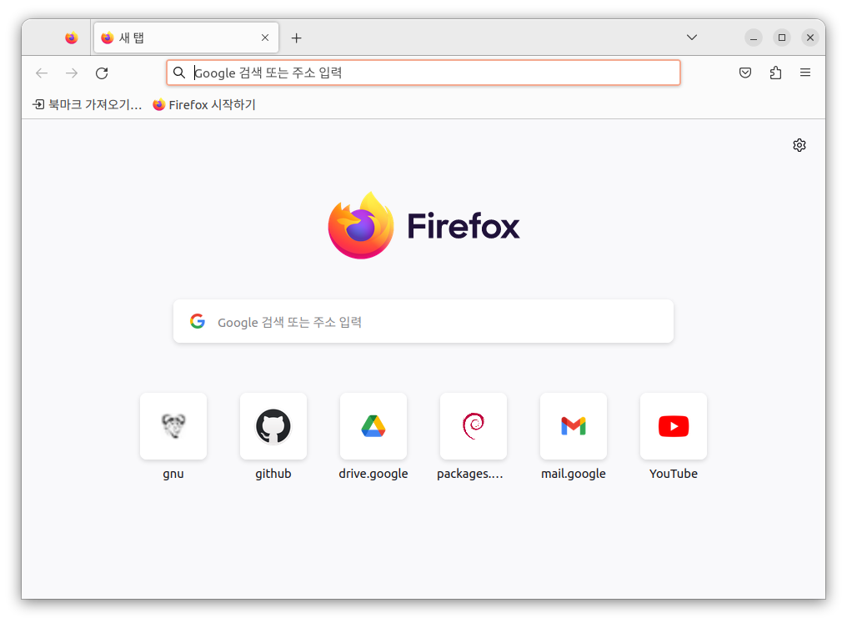
우분투 데스크톱 환경
왼쪽 사이드바
즐겨찾기로 등록된 프로그램의 실행 아이콘들이 나열
파이어폭스(웹 브라우저)*
썬더버드(메일 관리)
파일 관리자
리듬박스(오디오 플레이어)
LibreOffice Writer
(워드 프로세서)
우분투 소프트웨어 센터
도움말
프로그램 표시 아이콘

Slide 17
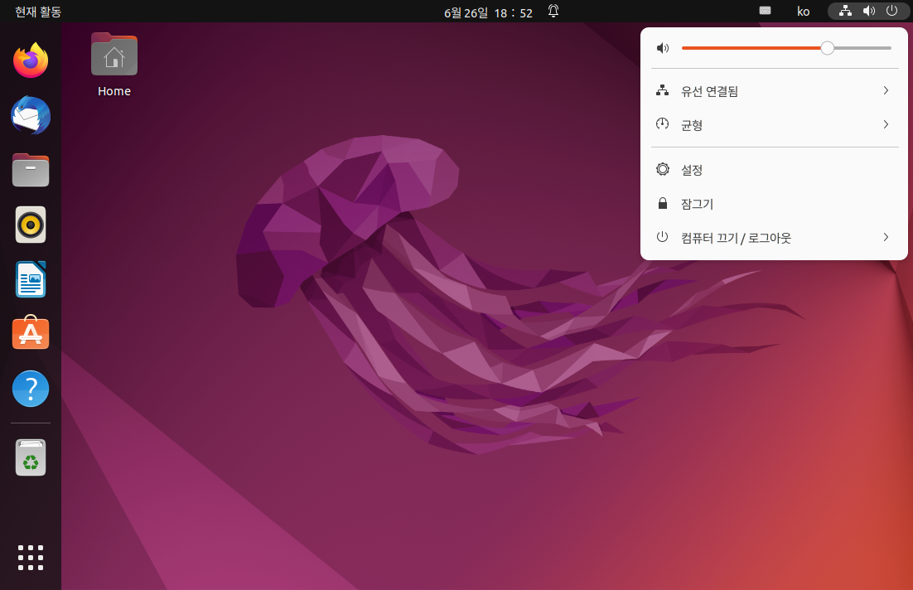
우분투 데스크톱 환경
우측 상단 [상태 영역]
[네트워크 연결]
[설정]
[잠그기]
[컴퓨터 끄기/로그아웃]

Slide 18
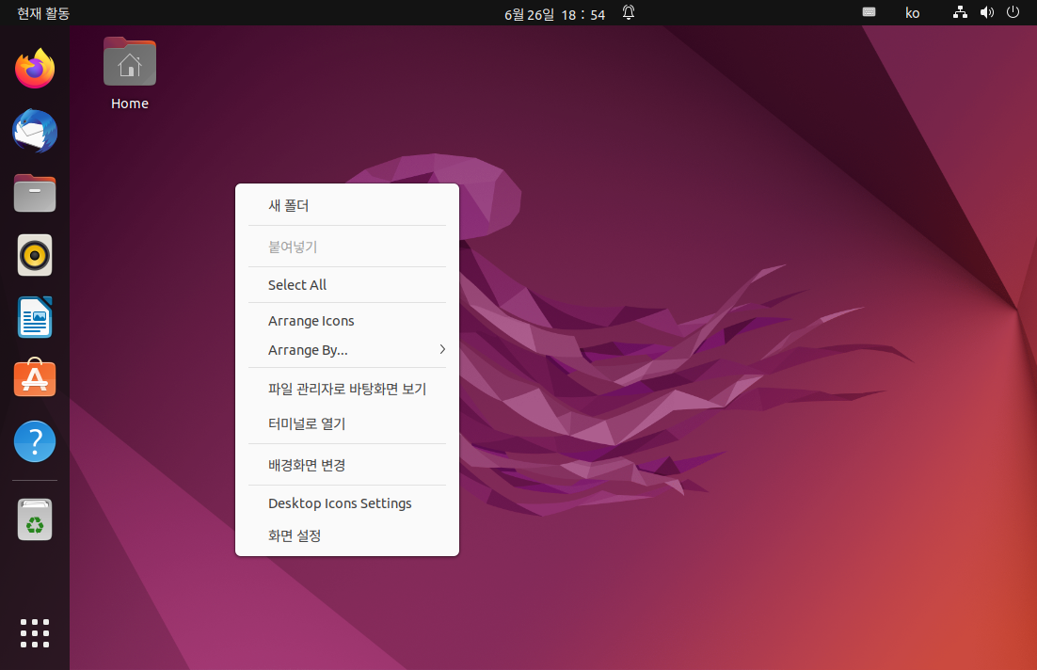
바탕화면
홈 폴더
홈 폴더의 내용 보여줌
바탕화면 메뉴(오른쪽 버튼)
자주 사용되는 메뉴
선택해서 바로 실행
[새 폴더]
바탕화면에 새 폴더 만들기
[터미널로 열기]
터미널이 생성됨

Slide 19
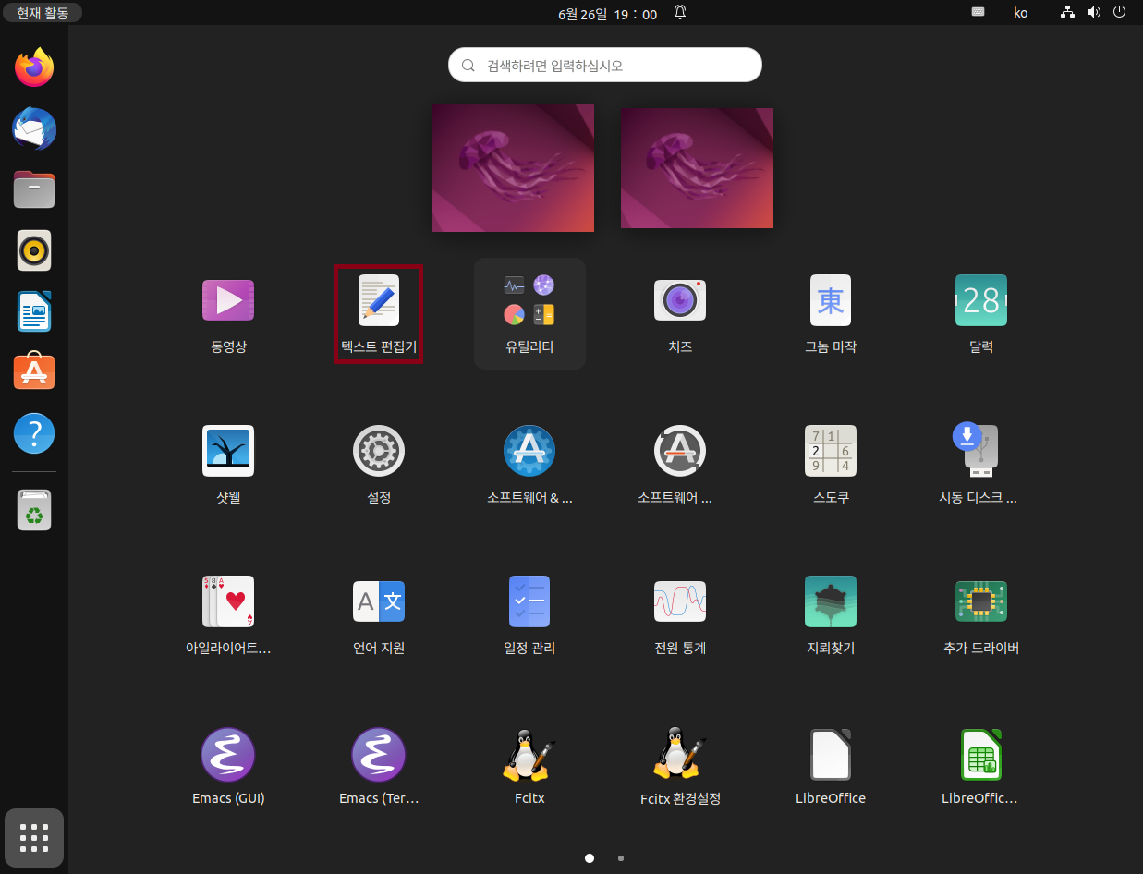
현재 활동과 프로그램 표시
[현재 활동]
대시보드
현재 데스크톱에서 실행중인 프로그램들을 보여줌
상단의 검색 바에서는
키워드로 검색하여 실행
[프로그램 표시]
설치된 모든 프로그램을 표시
프로그램 더블클릭하여 실행
원하는 프로그램을 [즐겨찾기에 추가] 로 사이드바에 추가

Slide 20
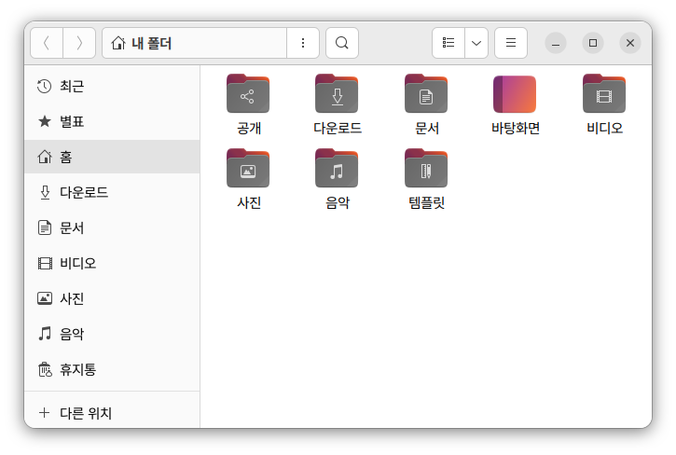
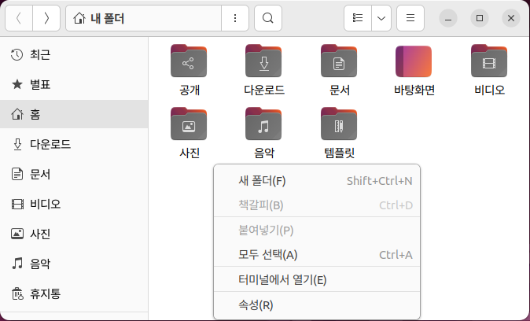
홈 폴더와 파일 관리자
홈 폴더
사용자의 홈 폴더
사용자 계정을 만들면 하위 폴더가 자동 생성됨
바탕화면에서 [홈] 더블클릭해서 실행
왼쪽 사이드바에서 [파일 관리자] 아이콘을 클릭해 실행
바탕화면 메뉴
새 폴더 생성
터미널에서 열기

Slide 21
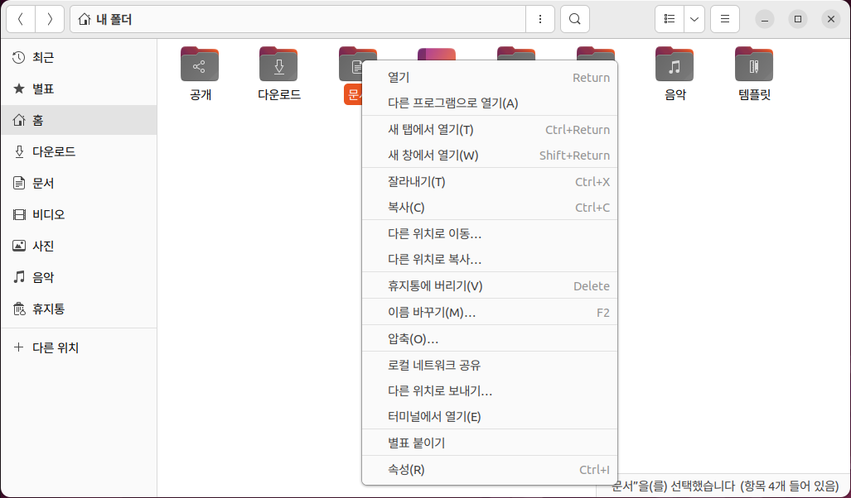
파일/폴더의 아이콘 메뉴
파일/폴더의 아이콘 메뉴
아이콘 위에서 마우스 오른쪽 버튼 클릭
아이콘 메뉴
[열기]
[잘라내기]
[복사]
[이동]
[이름 바꾸기]
[휴지통에 버리기]
[속성] 등

Slide 22
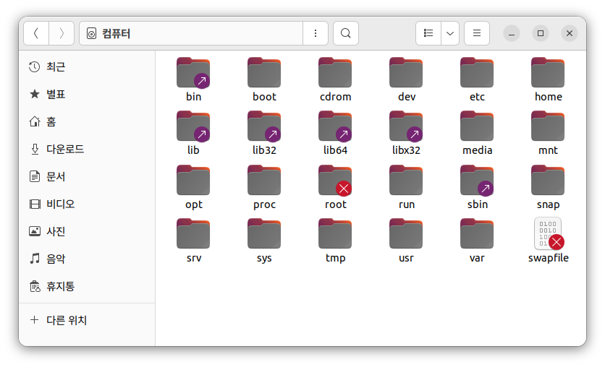
전체 파일 시스템
[다른 위치] 메뉴에서 [컴퓨터] 선택
전체 파일 시스템을 루트 폴더부터 보여준다

Slide 23
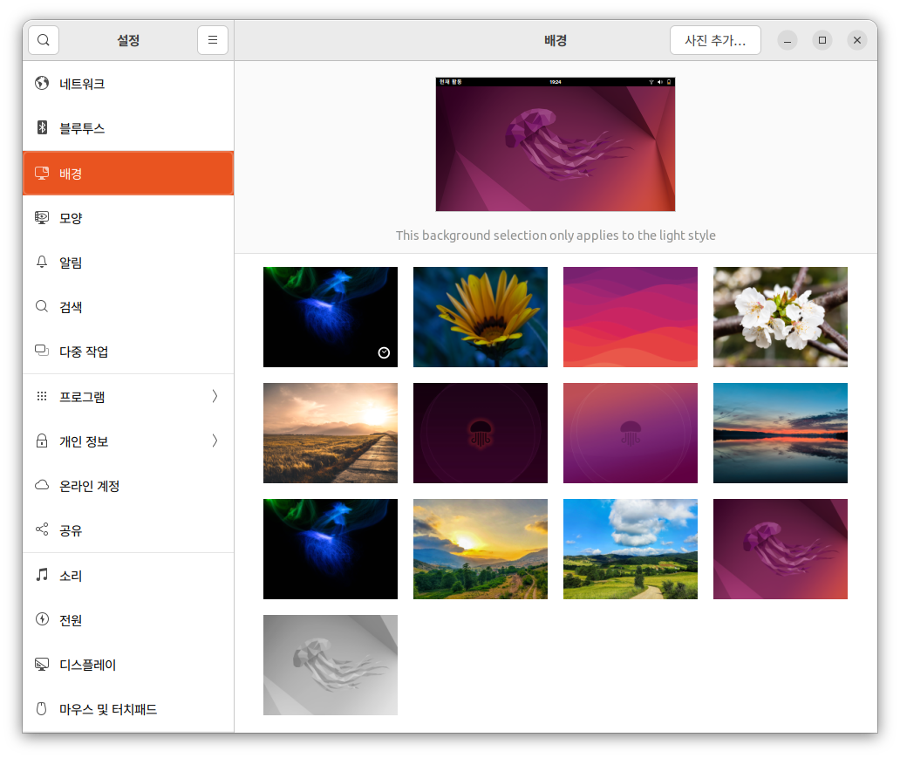
설정
실행 방법
[프로그램] -> [설정]
설정
[네트워크]
[배경]
[모양]
[프로그램]
[전원]
[디스플레이]

Slide 24
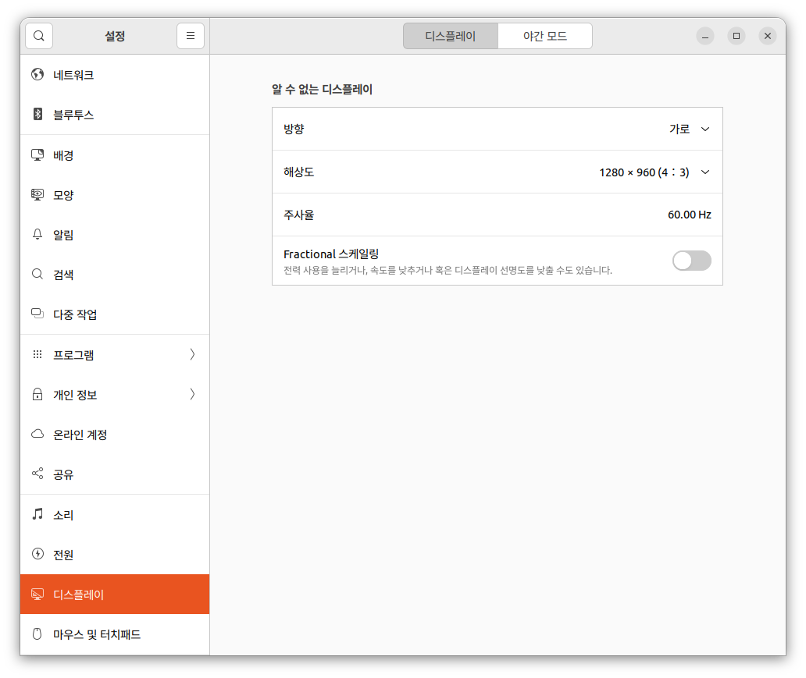
설정
시스템 설정에서 디스플레이를
변경하고 그 전후를 비교한다.
[프로그램] → [설정] → 디스플레이

Slide 25
2.4 gedit 편집기

Slide 26
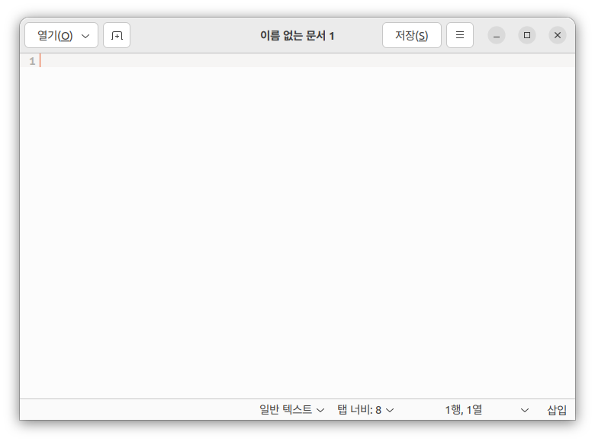
텍스트 편집기 gedit
GNOME 환경의 기본 편집기
텍스트, 프로그램 코드, 마크업 언어 편집에 적합
깔끔하고 단순한 GUI
gedit 실행 방법
프로그램 표시
[텍스트 편집기] 선택하여 실행
현재 활동
[텍스트 편집기] 검색하여 실행
터미널
$ gedit [파일이름]
파일 관리자
텍스트 파일 클릭하면 자동실행

Slide 27
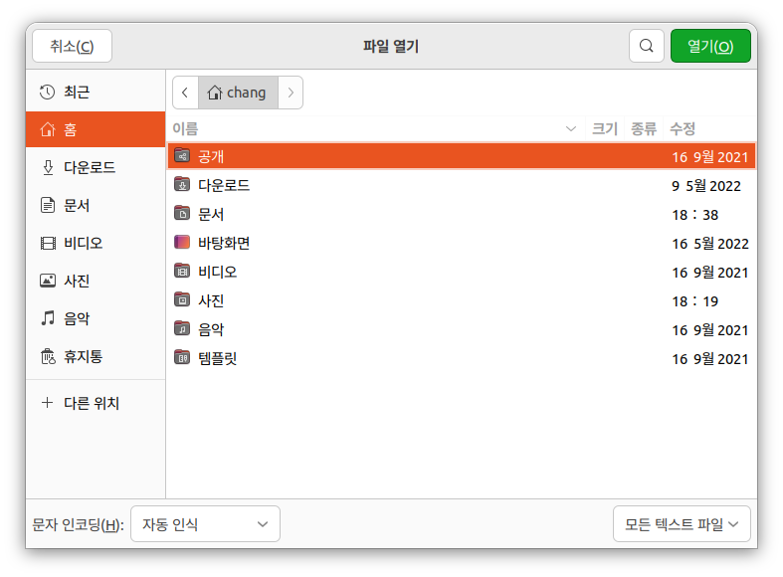
파일 열기
[파일] 메뉴
새로운 파일 만들기
기존 파일 열기
편집한 내용 저장

Slide 28
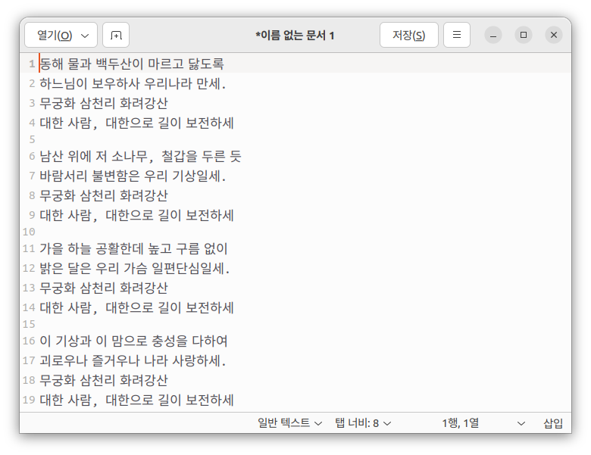
새 파일 만들기
텍스트 편집기 실행
바로 텍스트 입력
저장
멀티탭 사용하여 여러 개의 파일 분리하여 편집할 수 있음

Slide 29
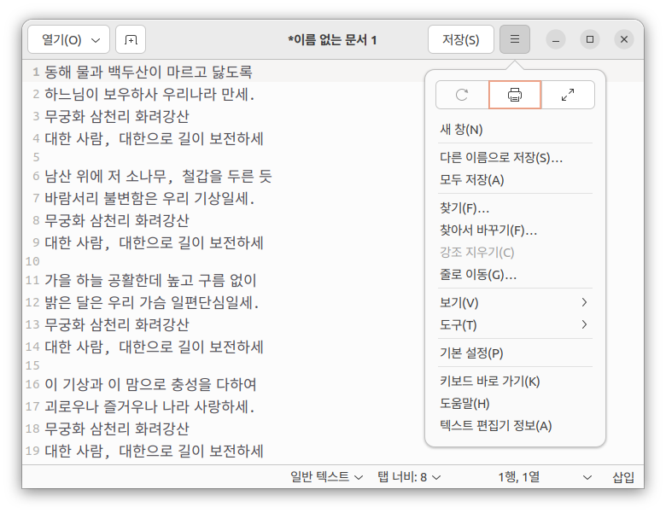
서브메뉴
[저장]
다른 이름으로 저장, 모두 저장
[찾기]
텍스트 찾기
찾아서 바꾸기
특정한 줄로 이동
일반적인 검색 기능
[보기]
[가장자리 창]
[강조 모드]
[도구]
맞춤법 검사
오타가 있는 단어 강조
언어 설정
문서 통계
[기본 설정]
언어 보기, 편집기, 글꼴 및 색, 플러그인 등

Slide 30
2.5 CentOS 데스크톱 환경

Slide 31
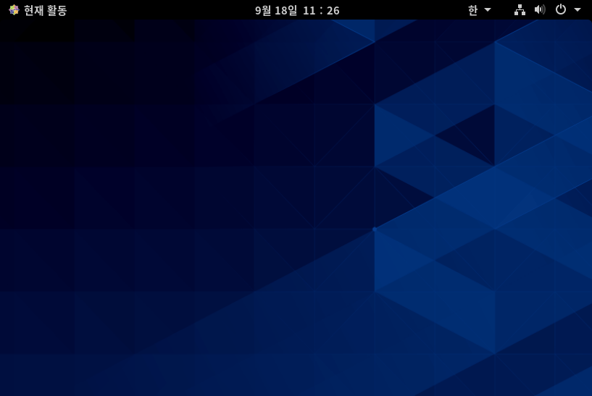
GNOME 데스크톱 환경
GNOME
CentOS 데스크톱 환경으로 GNOME을 사용
상단바
현재 활동(Activities)
일종의 메인 메뉴로 현재 데스크톱에서 실행되고 있는 프로그램들을 보여준다.
알림 영역(Notification area)
현재 날짜와 시간을 표시
일정 알림을 하는 영역
한영 입력 아이콘
한글 혹은 영어 입력을 선택
현재 활동
알림 영역
한영 입력
상태 영역

Slide 32
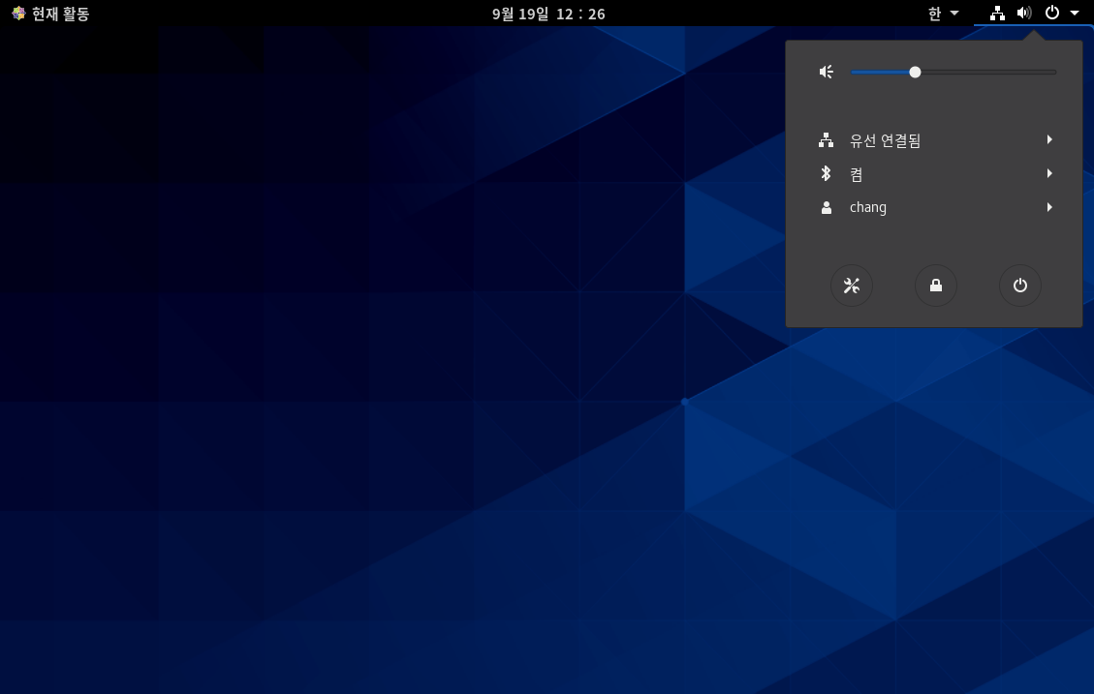
상태 영역
상태 영역(System status area)
[네트워크 연결] : 네트워크 설정
[사용자] : 로그아웃
[설정 버튼] : 시스템 설정
[잠금 버튼] : 화면 잠금
[전원버튼] : 시스템 종료

Slide 33
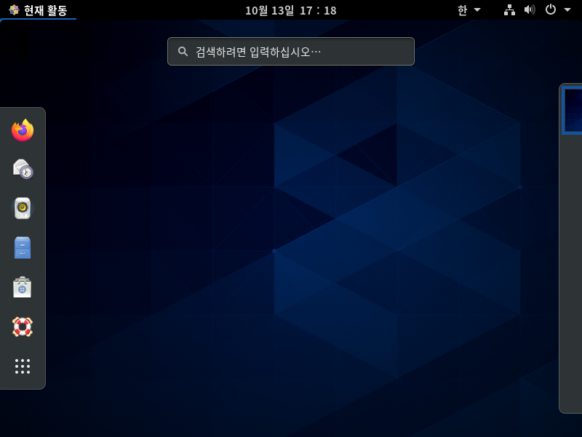
현재 활동
사이드바 메뉴
즐겨찾기에 등록된 프로그램 아이콘 표시
이를 클릭하여 실행하는 방식으로 사용
검색 바
상단의 검색 바에서 프로그램 이름으로 검색하여 실행
대시보드
현재 데스크톱에서 실행되고 있는 프로그램들을 보여준다.
작업 공간 리스트
가상 데스크톱 화면을 나타낸다.
파이어폭스
에볼루션
리듬박스
파일관리자
소프트웨어
도움말
프로그램 표시

Slide 34
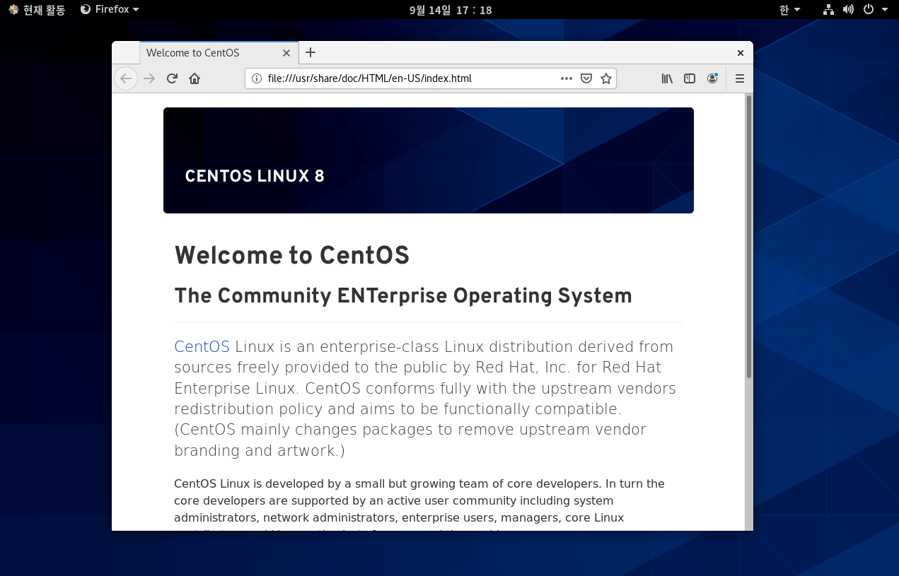
사이드바 메뉴
사이드바 메뉴
프로그램의 실행 아이콘을 클릭하여 프로그램 실행
예: [파이어폭스] 아이콘을 클릭

Slide 35
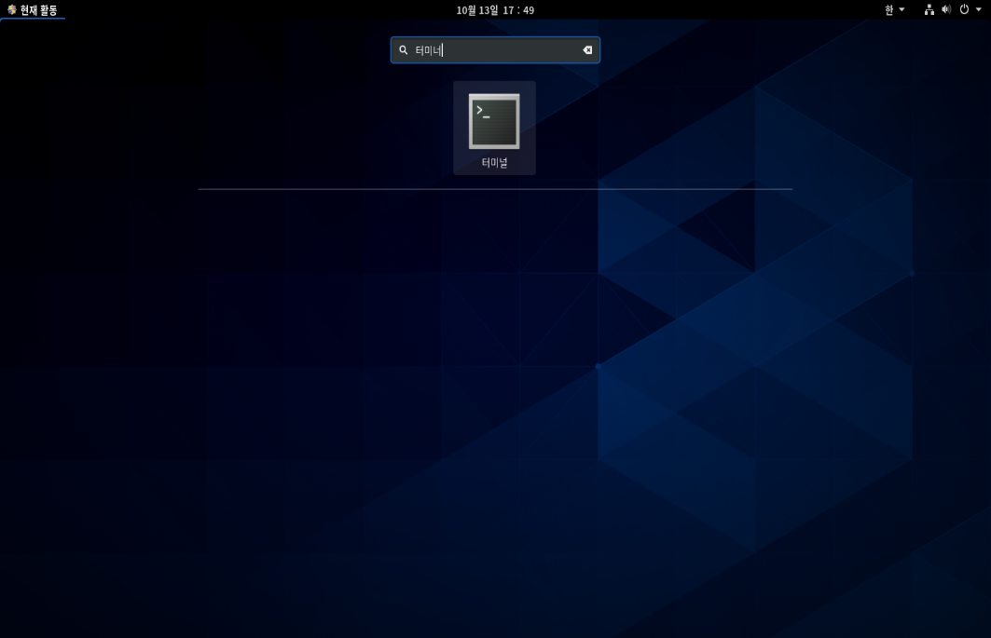
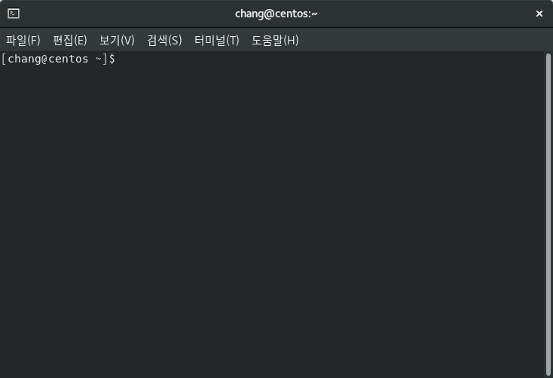
검색 실행
[검색]
실행하고자 하는 프로그램을 키워드로 검색하여 실행
예: 터미널 검색 실행

Slide 36
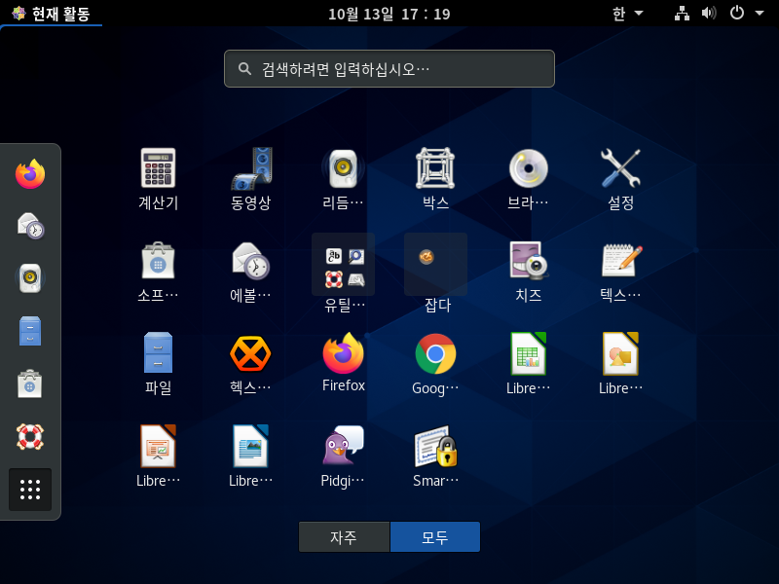
프로그램 표시
[프로그램 표시]
설치된 모든 프로그램을 표시
원하는 프로그램을 [즐겨찾기에 추가] 로 사이드바에 추가

Slide 37
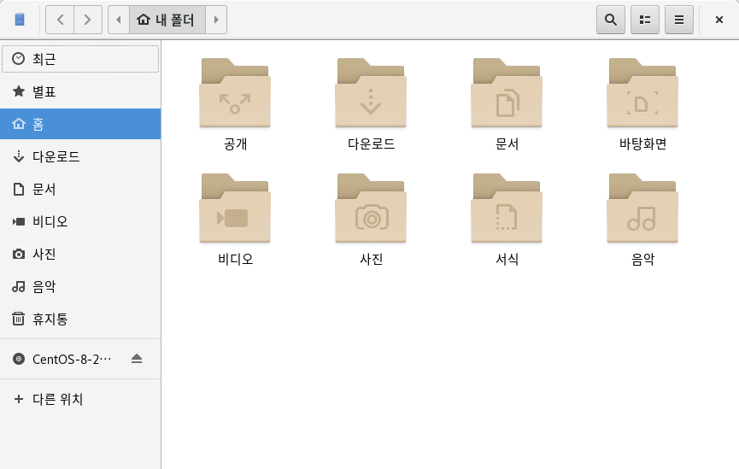
홈 폴더와 파일 관리자
홈 폴더
사용자의 홈 폴더
왼쪽 사이드바에서 [파일 관리자] 아이콘을 클릭해 실행
사용자 계정을 만들면 하위 폴더가 자동 생성됨
새 폴더 생성 가능

Slide 38
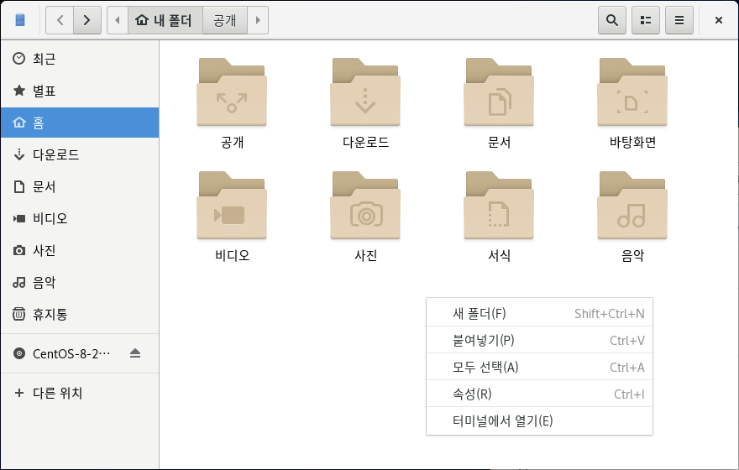
새 폴더 만들기
오른쪽 버튼을 클릭하여 원하는 새 폴더를 만들 수 있다.

Slide 39
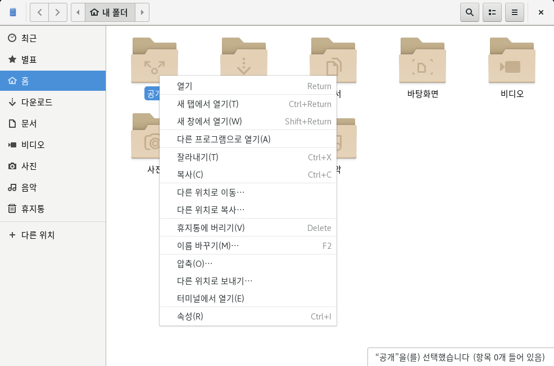
파일/폴더의 아이콘 메뉴
파일/폴더의 아이콘 메뉴
아이콘 위에서 마우스 오른쪽 버튼 클릭
아이콘 메뉴
[열기]
[잘라내기]
[복사]
[이동]
[이름 바꾸기]
[휴지통에 버리기]
[속성] 등

Slide 40
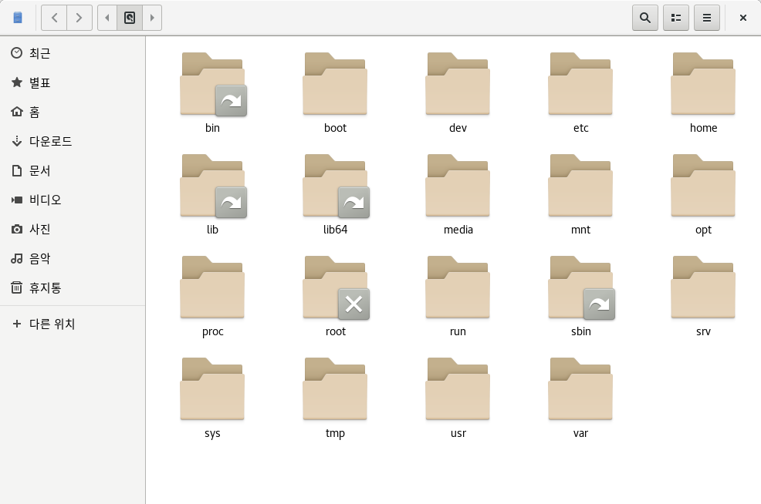
전체 파일 시스템
[다른 위치] 메뉴에서 [컴퓨터] 선택
전체 파일 시스템을 루트 폴더부터 보여준다

Slide 41
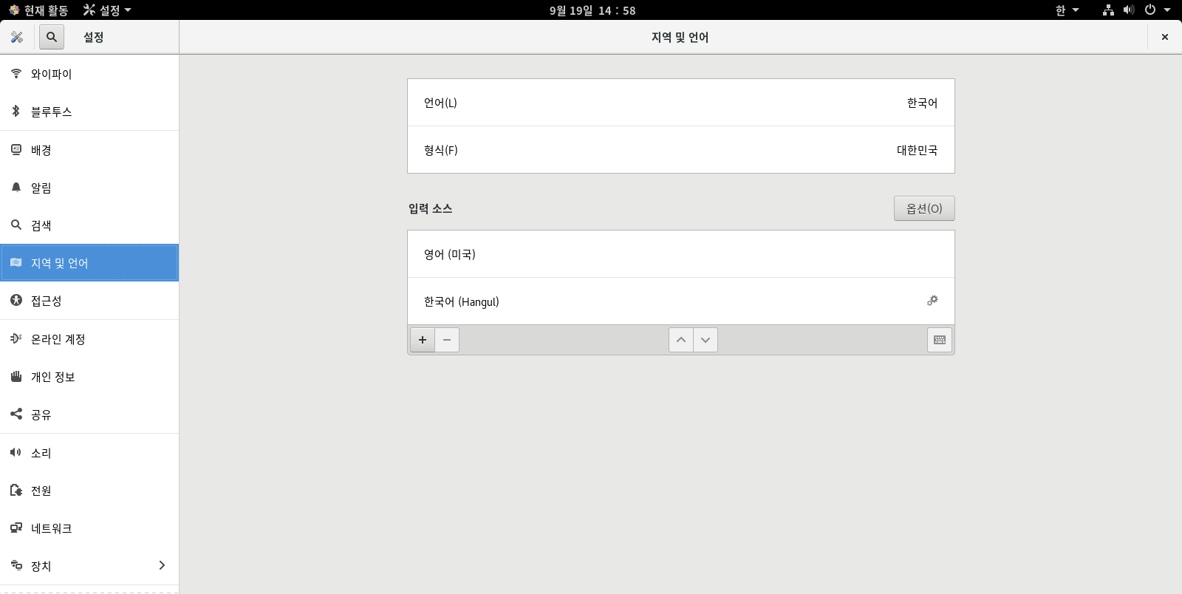
설정
실행 방법
[프로그램 표시] -> 설정 아이콘 클릭
설정
[네트워크]
[배경]
[모양]
[프로그램]
[전원]
[디스플레이]

Slide 42
핵심 개념
X 윈도우 시스템은 하나의 X 서버와 여러 개의 X 클라이언트들로 구성된다. X 서버는 디스플레이를 담당하고 X 응용 프로그램은 X 클라이언트이다.
최신 CentOS와 우분투 리눅스는 GNOME을 데스크톱 환경으로 사용한다.
텍스트 편집기(gedit)는 GNU가 제공하는 대표적인 GUI 텍스트 편집기이다.

